Slide 1


TRƯỜNG MN GIANG BIÊN

Slide 2



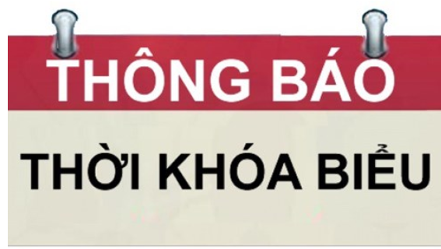
TRƯỜNG MN GIANG BIÊN

Slide 3
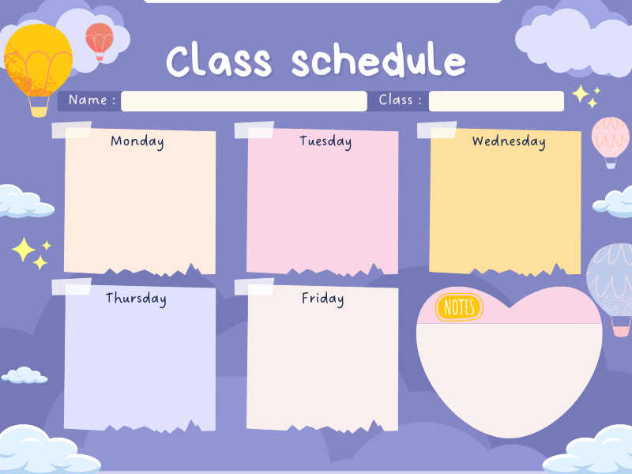
THỜI KHÓA BIỂU THÁNG 1 LỚP MGB C1
Tuần 1: Từ ngày 05/1/2026 đến ngày 10/1/2026
KPKH
ÂM NHẠC
TẠO HÌNH
Làm thế nào để chế biến một cốc sinh tố bổ dưỡng
DH: Quả T/g: Xanh Xanh TC: Gieo hạt
Tô nét tô màu quả táo
PTVĐ
LQVT
Saturday
VĐCB: Chạy theo vật chuẩn, ném trúng đích
ÔN LUYỆN
Dạy trẻ nhận ra quy tắc sắp xếp và sao chép theo mẫu có sẵn
VĐCB: Chạy theo vật chuẩn, ném trúng đích

